Slide 1

https://www.facebook.com/hcmut.ml.iot.lab
Kmeans, KNN, SVM
4/2021

Slide 2
Nội dung
K-means
KNN
SVM
Mathematics for Machine Learning
2
Nguyen Le Kim

Slide 3
K-means
K-means
3
Nguyen Le Kim

Slide 4
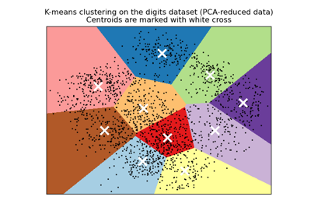
K-means
K – means Clustering (phân cụm Kmeans).
Là một thuật toán cơ bản trong Unsupervised learning.
K-means
4
Nguyen Le Kim

Slide 5
Nhắc lại về Unsupervised learning
Trong thuật toán này, chúng ta không biết được nhãn (label) mà chỉ có dữ liệu đầu vào.
Dựa vào cấu trúc của dữ liệu để thực hiện một công việc nào đó, ví dụ như phân cụm (clustering) hoặc giảm số chiều của dữ liệu để thuận tiện trong lưu trữ và tính toán.
Giải quyết 2 loại bài:
Clustering
Association
K-means
5
Nguyen Le Kim

Slide 6
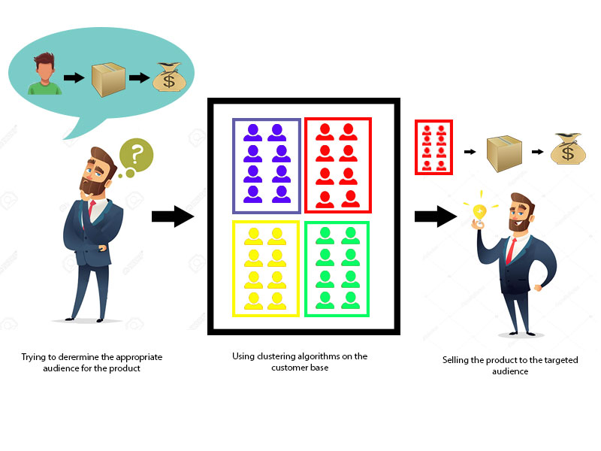
K-means
Phân dữ liệu thành các cụm (cluster) khác nhau sao cho dữ liệu trong cùng một cụm có tính chất giống nhau.
Ví dụ: những chính sách ưu đãi cho những nhóm khách hàng khác nhau.
K-means
6
Nguyen Le Kim

Slide 7
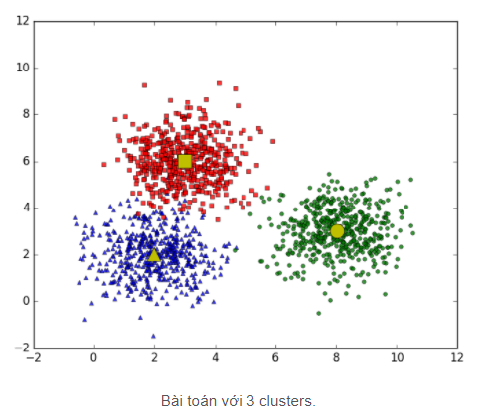
K-means
Tập hợp các điểm ở gần nhau trong một không gian nào đó (không gian này có thể có rất nhiều chiều).
K-means
7
Nguyen Le Kim

Slide 8
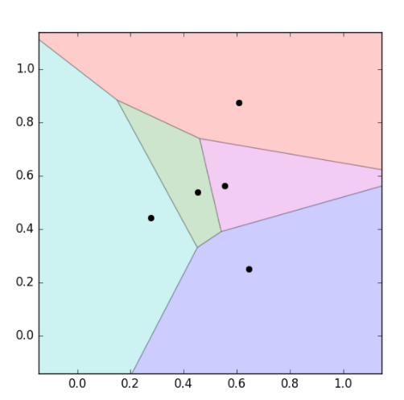
K-means
K-means
8
Nguyen Le Kim

Slide 9
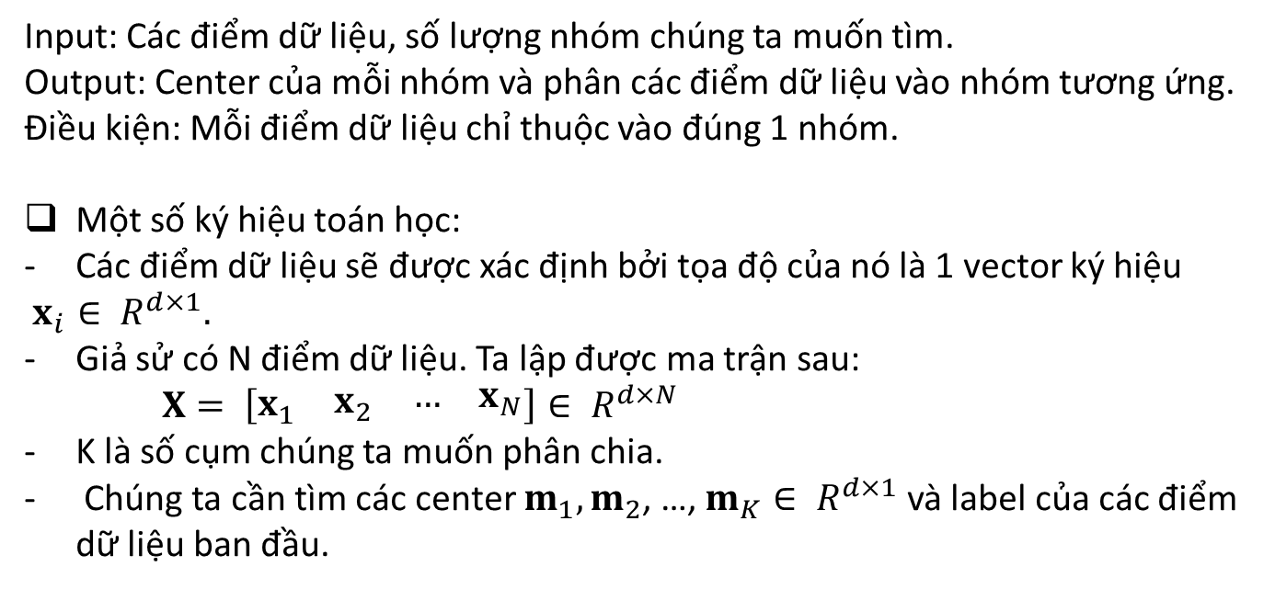
Phân tích toán học:
Input: Các điểm dữ liệu, số lượng nhóm chúng ta muốn tìm.
Output: Center của mỗi nhóm và phân các điểm dữ liệu vào nhóm tương ứng.
Điều kiện: Mỗi điểm dữ liệu chỉ thuộc vào đúng 1 nhóm.
Một số ký hiệu toán học:
Các điểm dữ liệu sẽ được xác định bởi tọa độ của nó là 1 vector ký hiệu
$x_{i}∈ R^{d×1}.$
Giả sử có N điểm dữ liệu. Ta lập được ma trận sau:
$X= \left[\begin{matrix}x_{1} & \begin{matrix}x_{2} & \begin{matrix}… & x_{N}\end{matrix}\end{matrix}\end{matrix}\right]∈ R^{d×N}$
K là số cụm chúng ta muốn phân chia.
Chúng ta cần tìm các center $m_{1},m_{2}$, …, $m_{K}∈ R^{d×1}$ và label của các điểm dữ liệu ban đầu.
K-means
9
Nguyen Le Kim

Slide 10
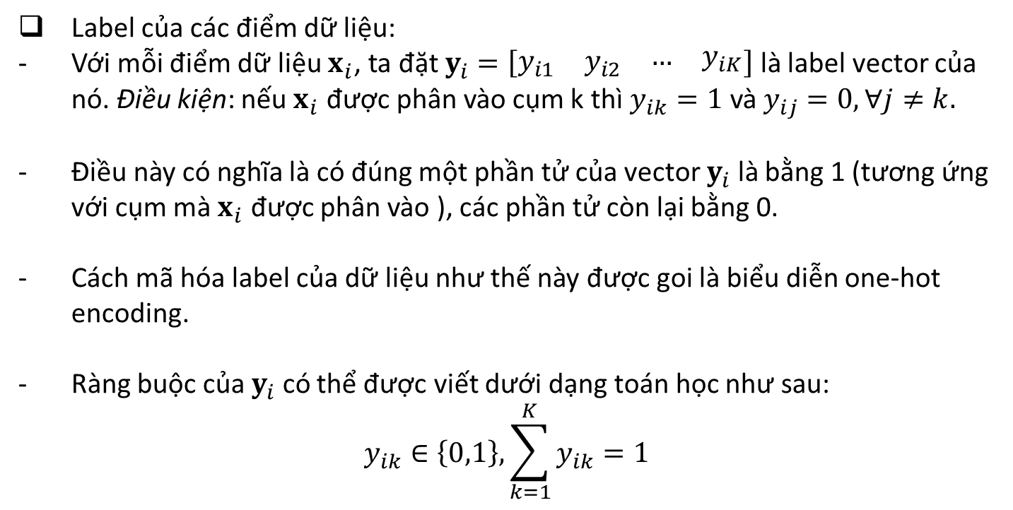
Phân tích toán học:
Label của các điểm dữ liệu:
Với mỗi điểm dữ liệu $x_{i}$, ta đặt $y_{i}=\left[\begin{matrix}y_{i1} & y_{i2} & \begin{matrix}… & y_{iK}\end{matrix}\end{matrix}\right]$ là label vector của nó. Điều kiện: nếu $x_{i}$ được phân vào cụm k thì $y_{ik}=1$ và $y_{ij}=0,∀j≠k.$
Điều này có nghĩa là có đúng một phần tử của vector $y_{i}$ là bằng 1 (tương ứng với cụm mà $x_{i}$ được phân vào ), các phần tử còn lại bằng 0.
Cách mã hóa label của dữ liệu như thế này được goi là biểu diễn one-hot encoding.
Ràng buộc của $y_{i}$ có thể được viết dưới dạng toán học như sau:
$$y_{ik}∈\left\{0,1\right\}, \sum_{k=1}^{K}{y_{ik}=1}$$
K-means
10
Nguyen Le Kim

Slide 11
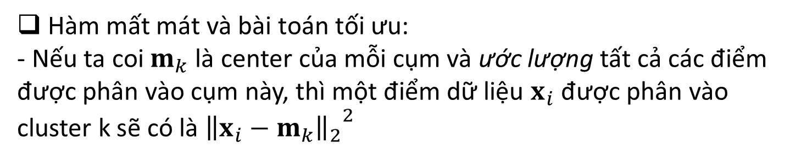
Phân tích toán học:
Hàm mất mát và bài toán tối ưu:
- Nếu ta coi $m_{k}$ là center của mỗi cụm và ước lượng tất cả các điểm được phân vào cụm này, thì một điểm dữ liệu $x_{i}$ được phân vào cluster k sẽ có là ${{\left\|x_{i}−m_{k}\right\|}_{2}}^{2}$
K-means
11
Nguyen Le Kim

Slide 12
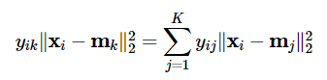
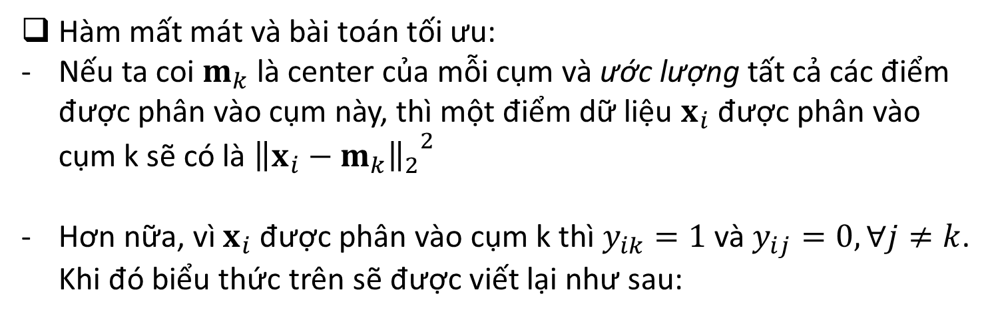
Phân tích toán học:
Hàm mất mát và bài toán tối ưu:
Nếu ta coi $m_{k}$ là center của mỗi cụm và ước lượng tất cả các điểm được phân vào cụm này, thì một điểm dữ liệu $x_{i}$ được phân vào cụm k sẽ có là ${{\left\|x_{i}−m_{k}\right\|}_{2}}^{2}$
Hơn nữa, vì $x_{i}$ được phân vào cụm k thì $y_{ik}=1$ và $y_{ij}=0,∀j≠k$. Khi đó biểu thức trên sẽ được viết lại như sau:
K-means
12
Nguyen Le Kim

Slide 13
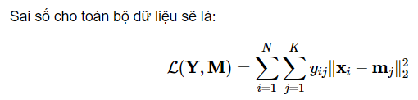

Phân tích toán học:
Hàm mất mát và bài toán tối ưu:
Trong đó lần lượt là các ma trận được tạo bởi label vector của mỗi điểm dữ liệu và center của mỗi cụm.
K-means
13
Nguyen Le Kim

Slide 14
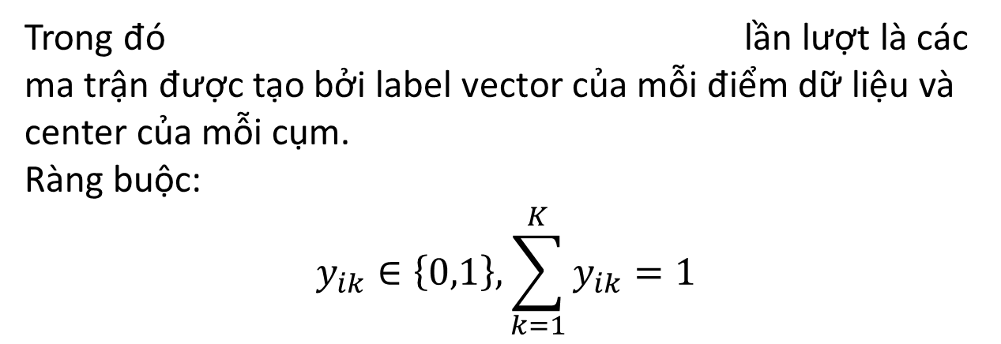
Phân tích toán học:
Hàm mất mát và bài toán tối ưu:
Trong đó lần lượt là các ma trận được tạo bởi label vector của mỗi điểm dữ liệu và center của mỗi cụm.
Ràng buộc:
$$y_{ik}∈\left\{0,1\right\}, \sum_{k=1}^{K}{y_{ik}=1}$$
K-means
14
Nguyen Le Kim

Slide 15
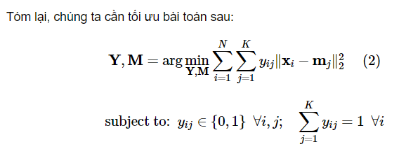
Phân tích toán học:
Hàm mất mát và bài toán tối ưu:
Bài toán khó tìm điểm tối ưu vì có thêm các điều kiện ràng buộc.
K-means
15
Nguyen Le Kim

Slide 16
Phân tích toán học:
Thuật toán tối ưu hàm mất mát:
Xen kẽ giải Y và M khi biến còn lại được cố định.
Đây là một thuật toán lặp, cũng là kỹ thuật phổ biến khi giải bài toán tối ưu.
Cố định M, tìm Y
Giả sử đã tìm được các centers, hãy tìm các label vector để hàm mất mát đạt giá trị nhỏ nhất. Điều này tương đương với việc phân các điểm dữ liệu vào các cụm có center đã biết.
K-means
16
Nguyen Le Kim

Slide 17
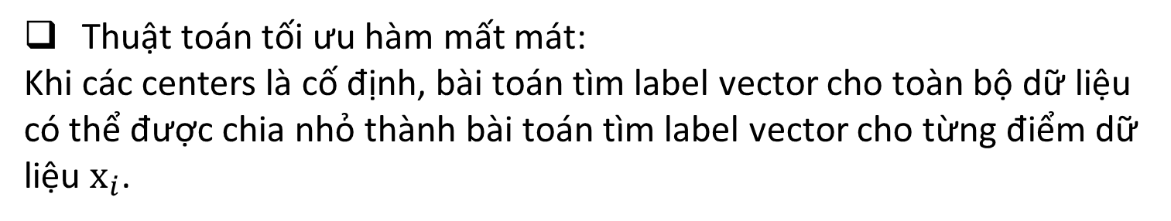
Phân tích toán học:
Thuật toán tối ưu hàm mất mát:
Khi các centers là cố định, bài toán tìm label vector cho toàn bộ dữ liệu có thể được chia nhỏ thành bài toán tìm label vector cho từng điểm dữ liệu $x_{i}$.
K-means
17
Nguyen Le Kim

Slide 18
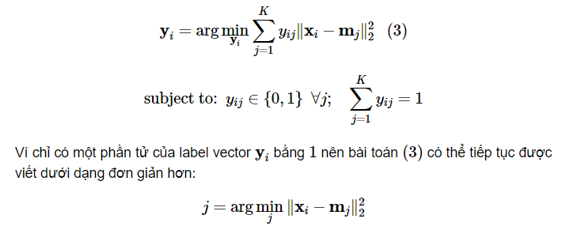

Phân tích toán học:
Thuật toán tối ưu hàm mất mát:
=> Mỗi điểm $x_{i}$ thuộc vào cụm có center gần nó nhất!
K-means
18
Nguyen Le Kim

Slide 19
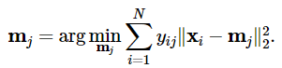
Phân tích toán học:
Thuật toán tối ưu hàm mất mát:
Cố định Y, tìm M
- Giả sử đã phân các dữ liệu vào từng cụm, hãy tìm center mới cho mỗi cụm để hàm mất mát đạt giá trị nhỏ nhất.
- Đã xác định được label vector cho từng điểm dữ liệu. Bài toán tìm center cho mỗi cụm được rút gọn thành:
K-means
19
Nguyen Le Kim

Slide 20
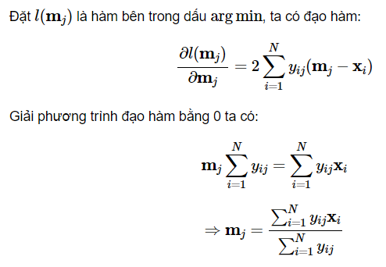
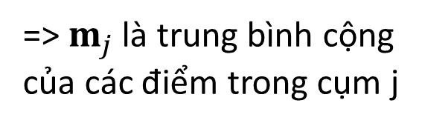
Phân tích toán học:
Thuật toán tối ưu hàm mất mát:
Cố định Y, tìm M
=> $m_{j}$ là trung bình cộng của các điểm trong cụm j
K-means
20
Nguyen Le Kim

Slide 21
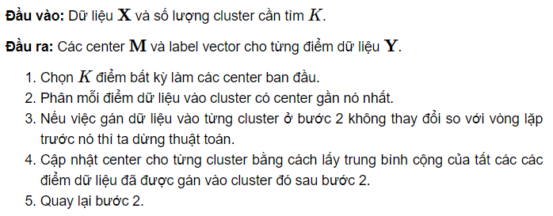
Phân tích thuật toán:
K-means
21
Nguyen Le Kim

Slide 22
Phân tích thuật toán:
22
Nguyen Le Kim

Slide 23
Code
K-means
22
Nguyen Le Kim

Slide 24
Hạn chế:
Nghiệm cuối cùng phụ thuộc vào các centers được khởi tạo ban đầu.
Visualizing K-Means Clustering (naftaliharris.com)
K-means
22
Nguyen Le Kim

Slide 25
Hạn chế:
Các cụm cần có só lượng điểm gần bằng nhau
Dưới đây là một ví dụ với 3 cụm với 20, 50, và 1000 điểm. Kết quả cuối cùng không chính xác.
K-means
22
Nguyen Le Kim

Slide 26
Hạn chế:
Các cụm cần có dạng hình tròn
Tức các cluster tuân theo phân phối chuẩn và ma trận hiệp phương sai là ma trận đường chéo có các điểm trên đường chéo giống nhau.
K-means
22
Nguyen Le Kim

